Slide 1


ENGLISH
ANIMALES DOMÉSTICOS
Autor pictogramas: Sergio Palao Procedencia: ARASAAC (http://arasaac.org) Licencia: CC (BY-NC-SA)
Propiedad: Gobierno de Aragón Editado: FUNDACIÓN ADIMIR https://adimir.org/material-didactico/

Slide 2



DOG

Slide 3

CAT

Slide 4

BIRD

Slide 5

TORTOISE

Slide 6
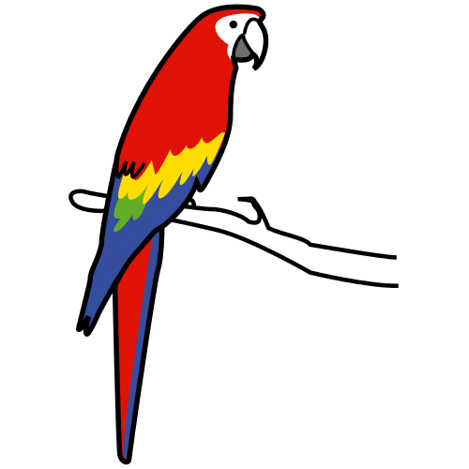
PARROT

Slide 7

HAMSTER

Slide 8
ACTIVIDADES

Slide 9

DOG
CAT

Slide 10
CAT
BIRD

Slide 11
PARROT
BIRD

Slide 12
HAMSTER
TORTOISE

Slide 13
PARROT
CAT

Slide 14
DOG
HAMSTER

Slide 15
CAT
DOG

Slide 16
BIRD
CAT

Slide 17
BIRD
PARROT

Slide 18
TORTOISE
HAMSTER

Slide 19
CAT
PARROT

Slide 20
HAMSTER
DOG

